Slide 1


PHÒNG GIÁO DỤC & ĐÀO TẠO QUẬN LONG BIÊN
TRƯỜNG TIỂU HỌC PHÚC LỢI
CHÀO ĐÓN CÁC EM HỌC SINH
ĐẾN VỚI TIẾT HỌC HÔM NAY!
TOÁN 5

Slide 2
Khởi động
Đổi ra đơn vị đo là m dưới dạng PSTP và STP
12cm; 123mm

Slide 3
Toán Khái niệm số thập phân (TT) (tr 36)

Slide 4
Nắm được khái niệm số thập phân và cấu tạo của số thập phân.
MỤC TIÊU
Vận dụng để đọc, viết các số thập phân

Slide 5
Khám phá

Slide 6
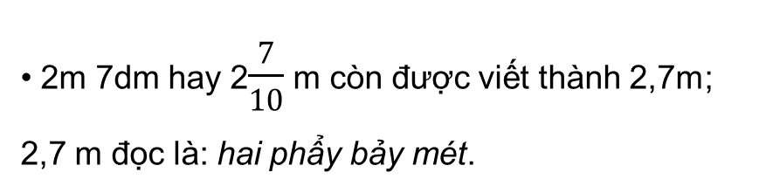
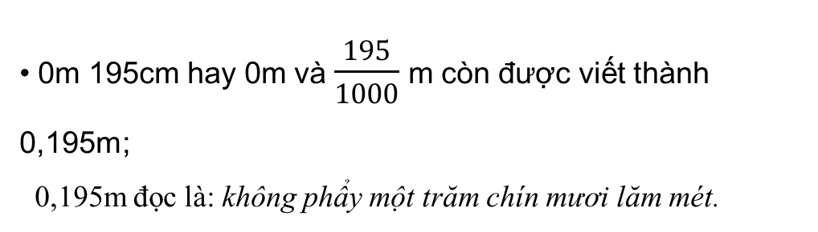
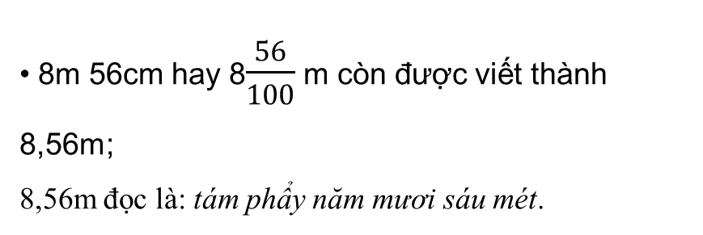
m | dm | cm | mm
2m 7dm hay 2$\frac{7}{10}$ m còn được viết thành 2,7m;
2,7 m đọc là: hai phẩy bảy mét.
2
7
8m 56cm hay 8$\frac{56}{100}$ m còn được viết thành 8,56m;
8,56m đọc là: tám phẩy năm mươi sáu mét.
8
5
6
0
1
9
5
0m 195cm hay 0m và $\frac{195}{1000}$ m còn được viết thành 0,195m;
0,195m đọc là: không phẩy một trăm chín mươi lăm mét.
-> Các số: 2,7 ; 8,56 ; 0,195 cũng là số thập phân.

Slide 7
Ghi nhớ
8 , 56
Mỗi số thập phân gồm hai phần: phần nguyên và phần thập phân, chúng được phân cách nhau bởi dấu phẩy.
phần nguyên
phần thập phân
8,56 đọc là: tám phẩy năm mươi sáu.
Những chữ số ở bên trái dấu phẩy thuộc về phần nguyên, những chữ số ở bên phải dấu phẩy thuộc về phần thập phân.
90 , 638
phần nguyên
phần thập phân
90,638 đọc là: chín mươi phẩy sáu trăm ba mươi tám.

Slide 8
Luyện tập

Slide 9
Bài 1: Đọc mỗi số thập phân sau :
9,4 ; 7,98 ; 25,477 ; 206,075 ; 0,307
– 9,4: Chín phẩy bốn
– 7,98: Bảy phẩy chín mươi tám
– 25,477: Hai mươi lăm phẩy bốn trăm bảy mươi bảy
– 206,075: Hai trăm linh sáu phẩy không trăm bảy mươi lăm
– 0,307: Không phẩy ba trăm linh bảy

Slide 10
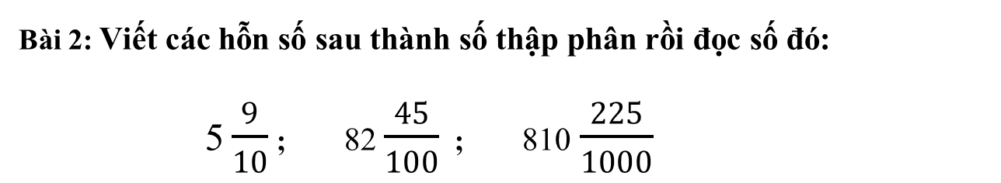
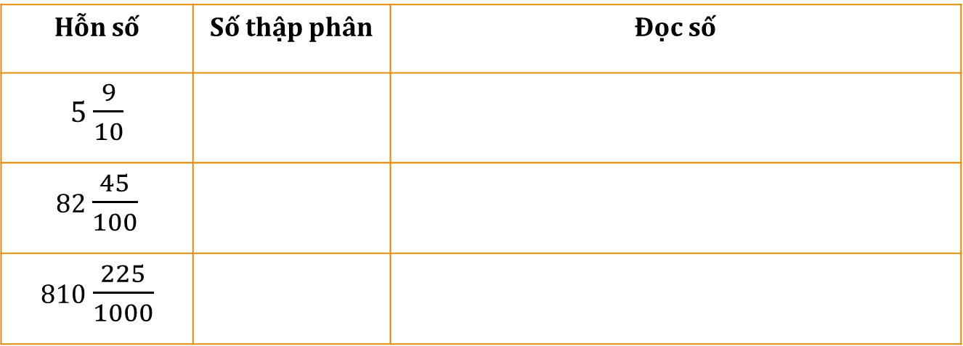
Bài 2: Viết các hỗn số sau thành số thập phân rồi đọc số đó:
5 $\frac{9}{10}$ ; 82 $\frac{45}{100}$ ; 810 $\frac{225}{1000}$
Hỗn số | Số thập phân | Đọc số
5 $\frac{9}{10}$
82 $\frac{45}{100}$
810 $\frac{225}{1000}$
5,9
Năm phẩy chín
82,45
Tám mươi hai phẩy bốn mươi lăm
810,225
Tám trăm mười phẩy hai trăm hai mươi lăm

Slide 11
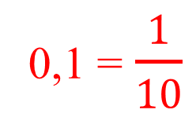
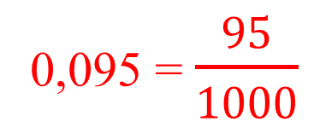
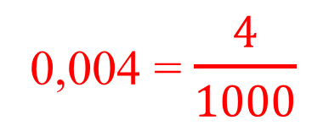
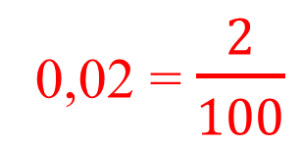
Bài 3: Viết các số thập phân sau thành phân số thập phân:
0,1; 0,02; 0,004; 0,095
0,1 = $\frac{1}{10}$
0,004 = $\frac{4}{1000}$
0,02 = $\frac{2}{100}$
0,095 = $\frac{95}{1000}$

Slide 12


Slide 13


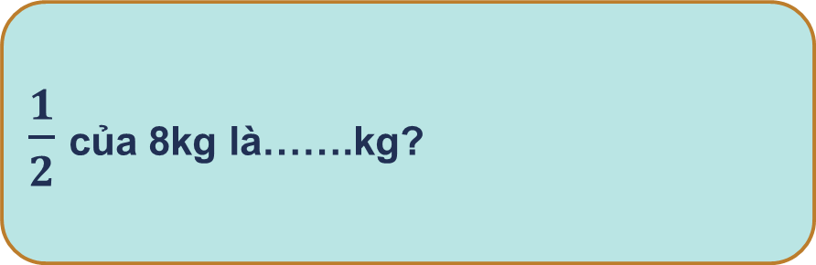
Rung chuông vàng
$\frac{1}{2}$của 8kg là…….kg?
A. 5
B. 3
C. 4
D. 6
Notes:
D

Slide 14

Rung chuông vàng
$\frac{1}{4}$ của 24 l là……..l ?
A. 8
B. 6
C. 7
D. 9
Notes:
D

Slide 15

Rung chuông vàng
$\frac{1}{5}$của 35m là……….?
A. 7cm
B. 3cm
C. 8m
D. 7m
Notes:
D

Slide 16
Về nhà
Chuẩn bị bài sau:
Hàng của số thập phân. Đọc, viết
số thập phân

